Slide 1
Il signore feudale

Slide 2
La dimora

Slide 3
Il signore feudale vive nel castello, un edificio fortificato che ha una funzione difensiva.

Slide 4
1- Qual è, secondo te, la funzione dei fossati e dei ponti levatoi? Perché ce ne sono due?
2- A cosa serve il camminamento lungo le mura? A cosa servono i merli?
3- Oltre al signore, chi vive nel castello? (Osserva gli edifici che si trovano all’interno delle mura)

Slide 5
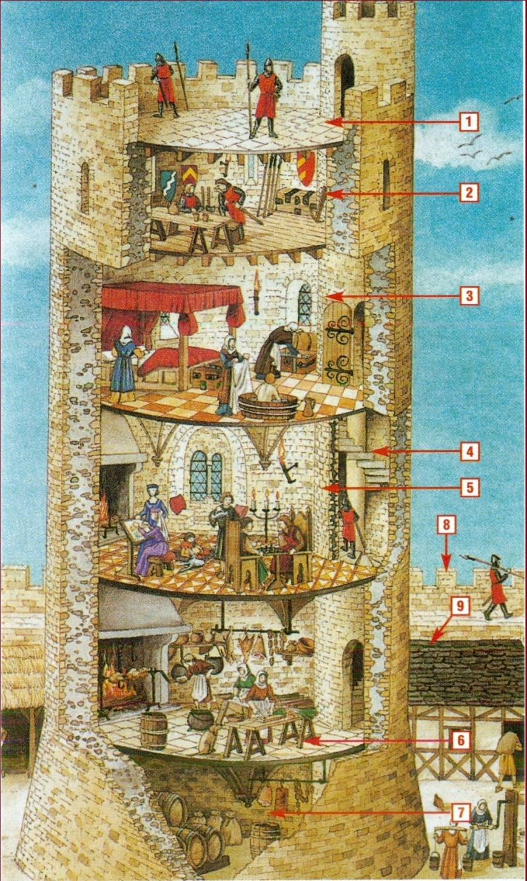
1- Il disegno rappresenta l’interno di un mastio, il massiccio edificio, spesso a forma di torre, che serviva come residenza del signore ma anche come estremo luogo di difesa in caso d’attacco. Completa la tabella inserendo, accanto ad ogni numero, la descrizione della parte del mastio che gli corrisponde.
numero | descrizione
1
2
3
4
5 | La sala di soggiorno
6
7
8
9
La scala
Le case dei contadini
La sala della guardia
La cantina
La terrazza con le vedette
La cucina
La camera da letto del signore
Il muro di cinta con i merli

Slide 6
2- Quali locali vengono illuminati? In che modo?
3- Quali locali vengono riscaldati? In che modo?
4- In che modo il signore provvede alla sua pulizia personale?
5- Dove vengono riposti gli abiti del signore?
6- quali animali domestici vivono nel mastio?

Slide 7
Il banchetto

Slide 8
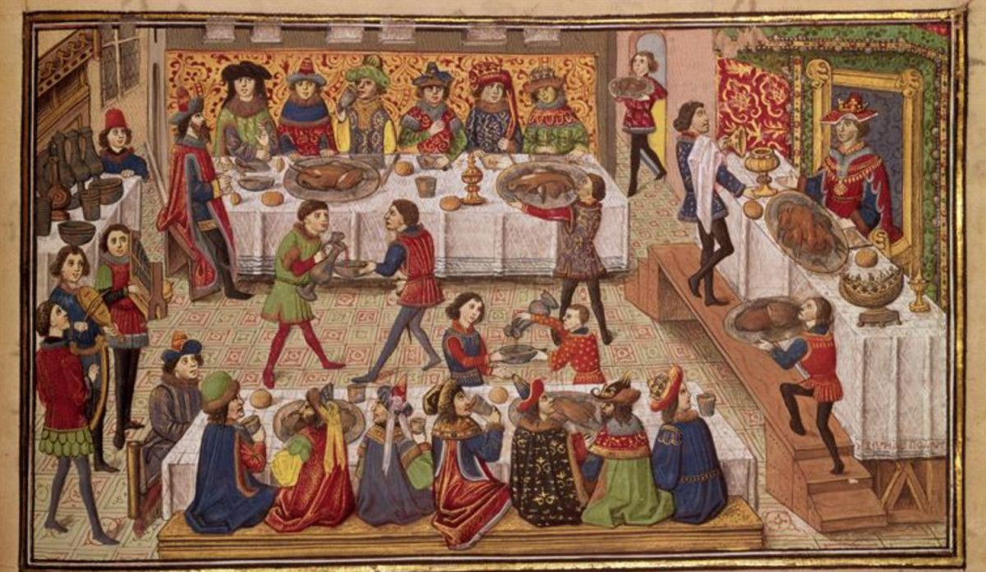
Osserva attentamente l’immagine che rappresenta un banchetto medievale e rispondi alle domande.

Slide 9
1- Perché, secondo te, il padrone di casa ha voluto organizzare un banchetto con tanti commensali e con abbondanza di portate? (osserva anche in quale posizione si trova all’interno della sala).
2- Quali cibi vengono serviti?
3- Quali posate e quale tipo di piatto ha a disposizione ciascun commensale? In che modo verrà consumato il cibo?
4- Le due coppie di servitori al centro della sala stanno versando dell’acqua in una bacinella: a cosa servirà?
5- Da cosa viene allietato il banchetto?

Slide 10
La caccia

Slide 11
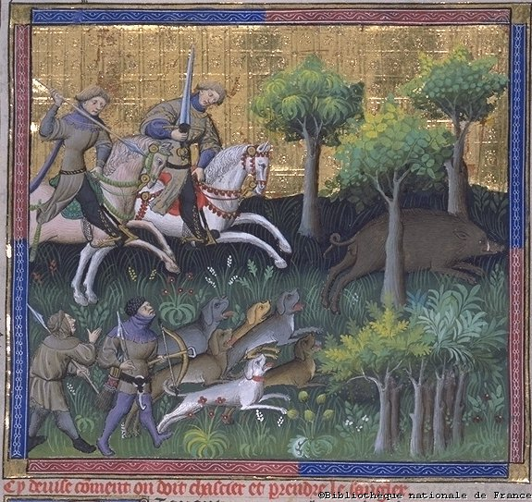
1- Descrivi la scena di caccia rappresentata nella miniatura prendendo in esame i seguenti elementi: quale animale viene cacciato; cosa fanno i due signori; cosa fanno i due servi; cosa fanno i cani.

Slide 12
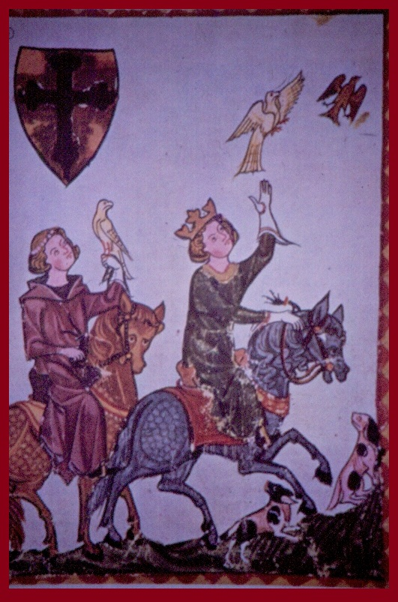
2- In quest’altra miniatura è rappresentata la caccia col falcone. Prova a descriverla prendendo in considerazione i seguenti elementi: cosa fanno i due signori; cosa fa il falcone; a cosa servono, in questo caso, i cani.
3- Quando non combatteva in guerra o nei tornei, la caccia era il passatempo preferito dal signore. Questo per due motivi: quali, secondo te?

Slide 13
Il torneo

Slide 14
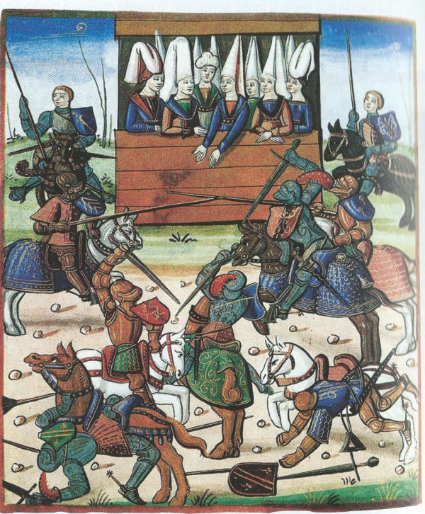
I tornei erano finte battaglie durante le quali i cavalieri si affrontavano divisi in due squadre. Poiché l’obiettivo non era quello di uccidere gli avversari, si usavano armi spuntate che però, a volte, potevano risultare mortali.
1- Quale particolare dell’immagine ci fa capire che si tratta di un torneo e non di una battaglia vera?
2- Se non era quello di uccidere gli avversari, quale sarà stato l’obiettivo di che combatteva?
3- Considerato che i tornei si svolgevano nei periodi di pace in cui i cavalieri non erano impegnati in combattimento, perché per quest’ultimi era utile parteciparvi?

Slide 15
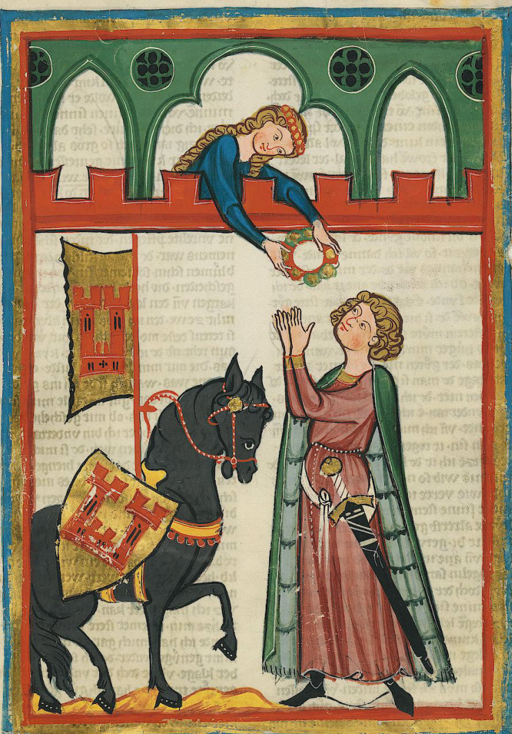
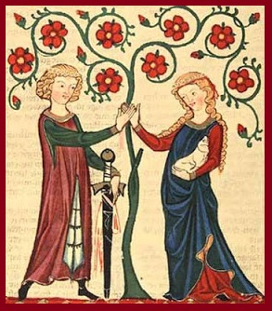
1- Nelle immagini sono raffigurati due momenti, prima e dopo il combattimento, del cosiddetto amore cortese che ha come protagonisti un cavaliere e la dama alla quale intende dedicare l’eventuale vittoria . Prova a descrivere ciò che succede.

Slide 16
La vita del cavaliere

Slide 17
Le slide sulla vita del cavaliere sono incomplete: mancano alcune immagini e/o la ricostruzione storica. A te il compito di completarle con il materiale contenuto nell’archivio (per spostare i documenti dall’archivio alla presentazione utilizza il “taglia e incolla” così eviterai di dover esaminare nuovamente quelli già inseriti). Il lavoro sarà completato quando l’archivio rimarrà vuoto.

Slide 19
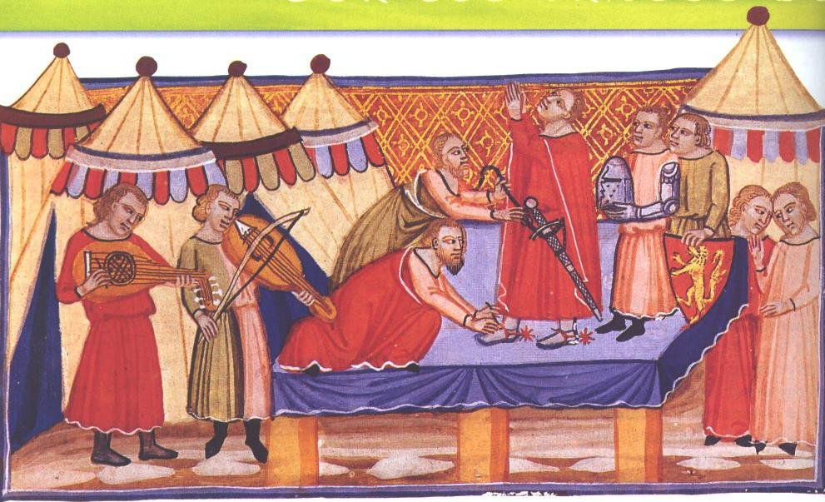

Slide 20
L'armatura che ricopriva il cavaliere da capo a piedi rendeva difficile riconoscerlo e ciò in battaglia poteva essere molto pericoloso. Perciò, dal secolo XII, i cavalieri fecero dipingere o applicare, sugli elmi e sugli scudi, simboli e fondi di colore che permettevano di distinguerli.

Slide 21
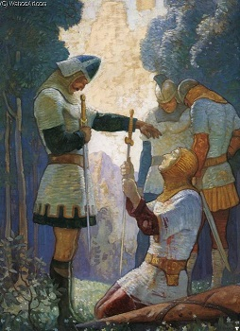
Le imprese cavalleresche furono celebrate in numerose canzoni di gesta, poemi epici in cui i cavalieri appaiono sempre come campioni di coraggio, lealtà, devozione religiosa, generosità verso il nemico.

Slide 23
Nel 1024 il vescovo di Beauvais impose ai cavalieri prima dell’investitura questo giuramento. Il fatto che dovessero impegnarsi a “non fare” determinate cose significa che, probabilmente, accadevano spesso.
Non invaderò in nessun modo una chiesa, non invaderò neppure i magazzini nella cinta di una chiesa.
Non attaccherò il chierico o il monaco se non portano armi, né quello che cammina con loro senza lancia né scudo.
Non prenderò il bue, la vacca, il maiale, la pecora, l’agnello, la capra, l’asino e il suo carico, la giumenta e il suo puledro.
Non assalirò il contadino né la contadina; non prenderò il loro denaro; non li costringerò al riscatto.
Non incendierò né abbatterò le case, a meno che non vi si trovi un cavaliere mio nemico o un ladro, e a meno che siano unite a un castello che sia davvero un castello.
Non taglierò le viti altrui, col pretesto della guerra, se non sulla terra che è o deve essere mia. Non distruggerò mulini e non ruberò il grano che vi si trova, salvo quando sarò in spedizione militare pubblica.
Al ladro pubblico e riconosciuto non procurerò né appoggio né protezione.
Non attaccherò il mercante né il pellegrino e non li deruberò.
Non ucciderò il bestiame dei contadini, se non per il nutrimento mio e della mia scorta.
Non attaccherò le donne nobili, né quelli che circoleranno con esse, in assenza del loro marito; mi comporterò allo stesso modo con le vedove e le monache.
Non deruberò neppure quelli che trasportano vino su carrette e non prenderò i loro buoi. Non fermerò i cacciatori, i loro cavalli e i loro cani, salvo se mi nuocciono.

Slide 24
1- Quali violenze vengono abitualmente commesse dai cavalieri? In quali casi è consentito loro di commetterle? Rispondi completando la tabella.
LE VIOLENZE COMMESSE DAI CAVALIERI | CASI IN CUI E’ CONSENTITO L’USO DELLA FORZA
Aggrediscono chierici e monaci e chi li accompagna | Quando chierici e monaci e chi li accompagna sono armati
Derubano i contadini o li rapiscono per chiederne il riscatto
Aggrediscono le donne non accompagnate dal marito, le vedove e le monache
 | Quando il cavaliere fa parte dell’esercito del re
Impediscono ai cacciatori di cacciare

Slide 25
2- Fra i divieti imposti al cavaliere, ce n’è uno che, pur non riguardando un atto di violenza, viene considerato un fatto grave da condannare. Di quale divieto si tratta?

